Slide 1
Treap简介
Yellow Vigorous Pine

Slide 2
前言
最近几天学了三种基于树的数据结构——伸展树(splay tree)、左偏树(又名左式堆，Leftist)和随机查找树(treap)
由于Splay和Leftist都有集训队员写过论文，所以我就只能简要的写一下treap了。

Slide 3
Treap的优势
Treap巧妙的结合了随机化，二叉查找树和堆，使得该数据结构在时间效率和编程复杂度上都显出了很大的优势。
Treap是如此的简单以至于我们不用画图就可以描述它。它像跳跃表一样使用随机数并且对任意的输入都能给出O(logN)的期望时间的性能。

Slide 4
堆的性质
Treap的每个结点都有一个优先级，这些优先级是满足堆序性质的。
一个结点的优先级是随机设定的。

Slide 5
插入操作
Treap的插入和二叉查找树的插入是一样的。在一个元素作为树叶被插入之后，需要像堆插入了一个元素一样的向上调整，直到它的优先级满足堆序为止。

Slide 6
插入操作
同样，为了维护查找树的性质，按堆序调整的时候也不能将两个元素草率的交换。
于是我们采取了平衡树的两种基本操作来实现优先级“上调”的过程——左旋和右旋。

Slide 7
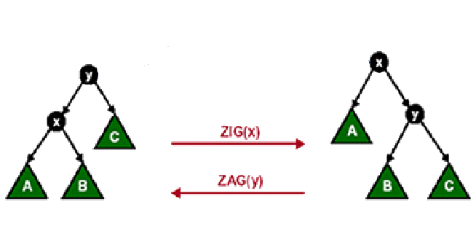
左旋(zag)和右旋(zig)

Slide 8
左旋和右旋
通过上图可以看出，左旋可以把右儿提到父亲的位置，右旋可以把左儿子提到父亲的位置。同时，左旋或右旋的之后，除了待调整的元素外，其他元素的堆序性质仍然没有改变。

Slide 9
查找和删除
查找操作和二叉查找树是一样的，但比平衡树要慢一些。
删除操作虽然要慢得多，但是仍然是O(logN)的期望时间。
删除操作也十分的简单，只要将被删除的结点的优先级变为无穷大，然后下调到叶子结点再释放即可。

Slide 10
一个问题
但是存在一个问题，如果原来的树中存在重复的元素，那么删除可能会失败，为什么？

